Slide 1

Правопис значущих частин слова. Орфограма. Орфографічний словник

Slide 2
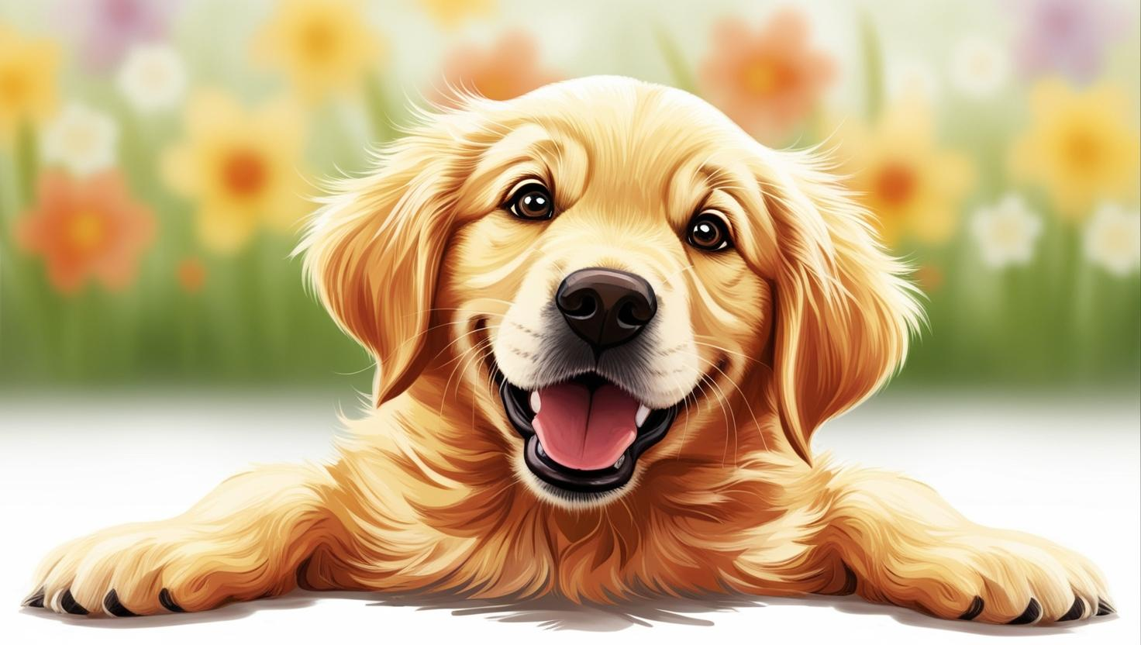
Пам’ятай: тобі все під силу!
Усміхнись новому дню!

Slide 3

Сьогодні
Гра «Так або ні?»
23.02.2025
Слова складаються з основи і закінчення або тільки основи.
Основа слова – це частина слова із закінченням.
Суфікс – значуща частина слова, що стоїть після кореня.
Закінчення – незмінювана частина слова.

Slide 4
Сьогодні
Гра «Так або ні?»
23.02.2025
Префікс – це частина слова, що стоїть після кореня.
Слова примилий, прислухняний записані правильно.
Незмінні слова не мають закінчення.

Slide 5
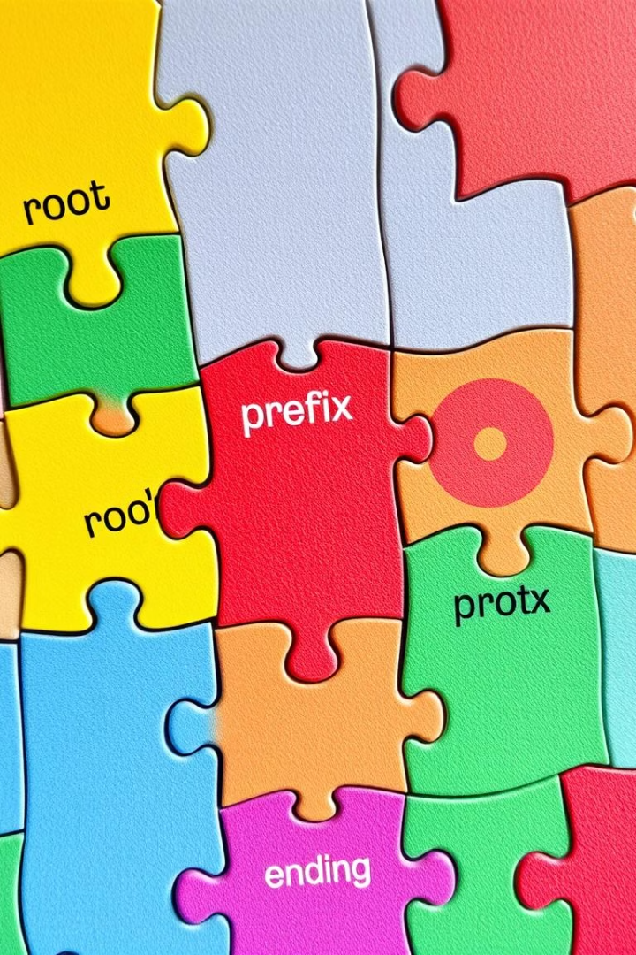
Складіть слово!
1. Префікс від слова претихо.
2. Корінь від слова гарнюща.
3. Суфікс від слова вишеньки.
4. Закінчення від слова старанний.

Slide 6

Прегарненький
Яких відтінків у значенні надають слову вжиті префікс та суфікс?
Назовіть суфікси пестливості.

Slide 7
Запам’ятай!
Суфікси
Пестливості | Згрубілості
-еньк-, -есеньк-, -ісіньк-, -усіньк-, -ик, -ичок, -ечк-, -оньк-, -ятк- … | -ищ-, -іщ-, -иськ-, -їськ-, - уган- , -юган- , -ук-, -юк-…

Slide 8
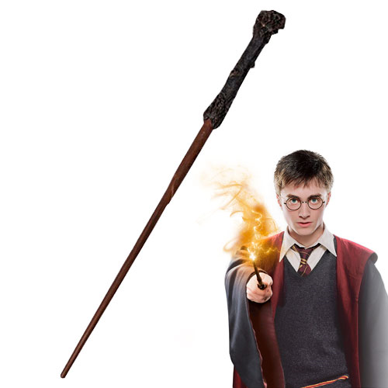
Прочитайте діалог між мамою та сином.
Михайлику, ти вже написав лист Святому Миколаю?
Звичайно!
І що ж ти попросив, синку?
Книжечку і чарівну паличку.
Невже збираєшся чаклувати?
Мамо, паличку я хочу, щоб творити добро.
Яким ви уявляєте Михайлика?
Пофантазуйте, продовжіть речення: “Якби я мав чарівну паличку, …”.
Чи правильно записані слова
книжечка, паличка?

Slide 9

Сьогодні
Зауважте!
23.02.2025
Літери е та и в суфіксах
и | е
-ик, -иц(я), -чик, -ив(о), -ищ(е) гномик, вулиця, пальчик, печиво, дворище | -ечк-, -еньк-, -есеньк діжечка, тоненький, малесенький

Slide 10
Сьогодні
Відповідь знайдено!
23.02.2025
Чому слово паличка пишемо з и, а книжечка — з е?
Суфікс -ичк- мають лише ті іменники, що утворені від слів на -иц(я): паличка — палиця, горличка — горлиця.

Slide 11

Сьогодні
Перепишіть слова, уставляючи пропущені літери е та и
23.02.2025
Промінч..к, ріднес..нький, пал..во, річ..чка, кон..к, митн..ця, сон..чко, шибен..ця, гарнес..нький, міс..во, горл..чка, мост..к, кач..чка, соратн..ця, нож..к, устр..ця, ліж..чко, дощ..к, спільн..ця, свіжес..нький.

Slide 12

Зверни увагу!
Написання слів, які не можна перевірити за допомогою правила, визначаємо за орфографічним словником:
кишеня, детектор, електрон,
килим, реклама,
силует, циферблат, пиріг.

Slide 13


Slide 14
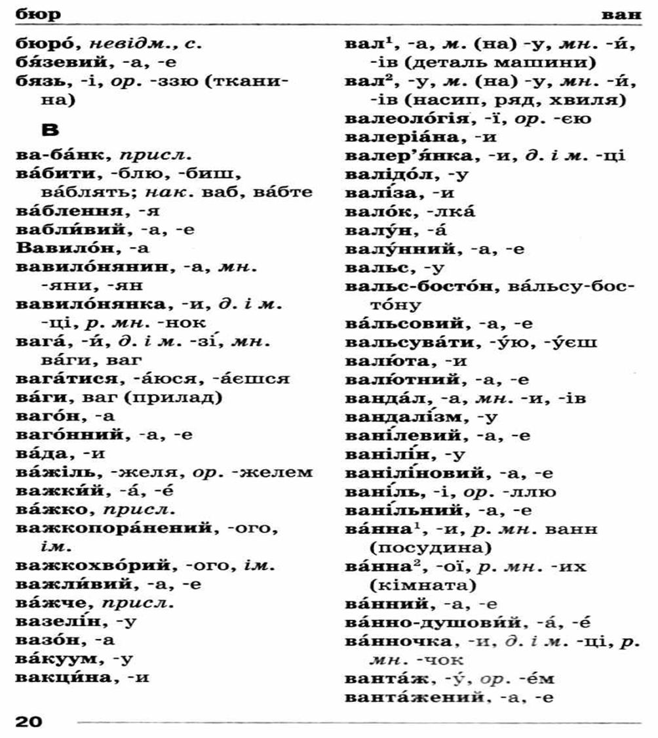

Slide 15

Мовне дослідження
Назвіть префікси в словах:
надписати, відбити, підвести, одкинути.
Що спільного в написанні цих префіксів?

Slide 16
Сьогодні
Запам’ятайте
23.02.2025
Префікси від- (од-), над-, перед-, під- завжди пишемо з буквою д: відчинити, надписати, передплата, підтримка.

Slide 17
Сьогодні
Запам’ятайте
23.02.2025
Префікс од- (одчинити) і прийменник од (од вас) застаріли, вони мають розмовний характер.

Slide 18

Робота в командах
Скласти якнайбільше слів, використовуючи у словах префікс.
І команда -від,
ІІ команда -над,
ІІІ команда -під.
Час роботи – 2 хвилини.

Slide 19





Сьогодні
23.02.2025
Виконайте тестові завдання
1. Помилку допущено в слові:
А) надхнення
Б) відкриття
В) надсилати
Г) відшукати

Slide 20
Сьогодні
23.02.2025
Виконайте тестові завдання
2. Літеру и треба писати на місці крапок у слові:
А) дон..чка
Б) ліж..чко
В) пал..чка
Г) літ..чко

Slide 21

Сьогодні
23.02.2025
Виконайте тестові завдання
3. Літеру е треба писати на місці крапок у слові:
А) хлопч..к
Б) мороз..во
В) лож..чка
Г) фант..к

Slide 22

Сьогодні
Культура слова
23.02.2025
Радимо не надуживати використанням слова відкривати. Запам’ятайте: очі розплющують і заплющують; книжку розгортають і згортають; двері відчиняють і зачиняють.

Slide 23



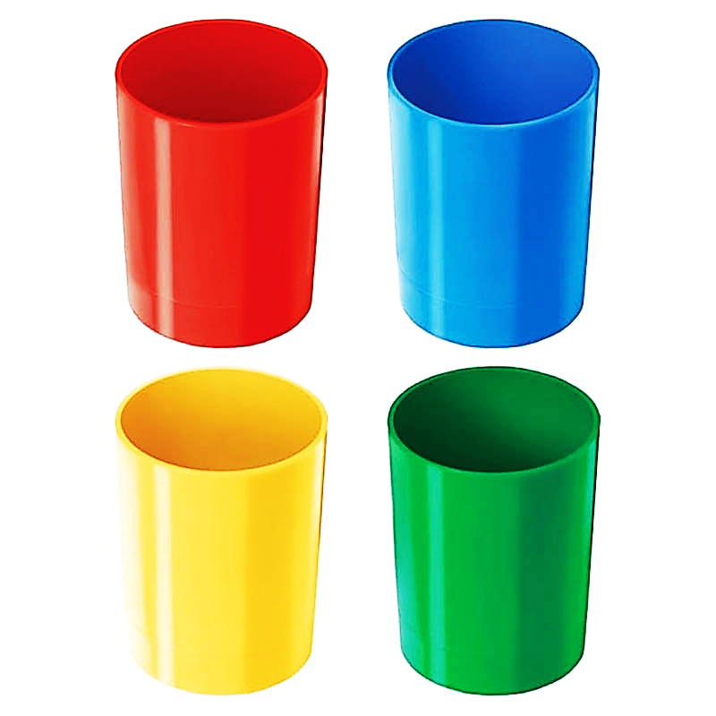


Сьогодні
23.02.2025
Рефлексія. Вправа «Оберіть свій олівець»
Це було дуже просто!
Було цікаво!
Було важко!
Мені нічого не вдалося!

Slide 24
Домашнє завдання
Повторити правила пар. 10-13.
Перепишіть слова, уставляючи пропущені літери.
Зуб..к, тіст..чко, власн..ця, біднес..нький, красунч..к, вул..чка, середов..ще, обітн..ця, вікон..чко, камінч..к, гусен..ця, трош..чки, рот..к, станов..ще, руч..нька, художн..ця, печ..во, розумн..ця, горщ..к, гр..чко, супутн..ця.

